Slide 1
LAPORAN BULANAN
AKTIVITI SEKTOR OPERASI
JABATAN LAUT MALAYSIA
(JANUARI – NOVEMBER 2024)

Slide 2




BAHAGIAN OPERASI MARITIM
PSC & FSC
BARTER TRADE
KEMALANGAN KAPAL
TAHUN | 2023 | 2024
BIL. KAPAL | 1248 | 1330
TAHUN | 2023 | 2024
BIL. KES | 49 | 39
PSC
TAHUN | 2023 | 2024
BIL. KAPAL | 8,336 | 12,173
BIL. KAPAL | 8,325 | 12,186
TAHUN | 2023 | 2024
BIL. KAPAL | 259 | 264
Pecahan Kes 2024
MASUK
FSC
UTR | TIM | TGH | SBH | SWK
3 | 4 | 5 | 6 | 10
KELUAR
KOMPAUN
TAHUN | 2023 | 2024
NILAI KOMPAUN KESELURUHAN | RM 1,471,250 | RM 867,050
Dikeluarkan
Dibayar
Belum Dibayar
: RM 878,550
: RM 249,750
: RM 628,800

Slide 3
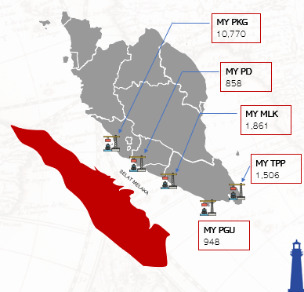
BAHAGIAN PENGURUSAN TRAFIK & BANTUAN PELAYARAN
STATISTIK KAPAL YANG MELALUI SELAT MELAKA DAN MEMASUKI PELABUHAN DI MALAYSIA
JAN | JULY
7,943 | 8,137
FEB | AUG
7,257 | 8,061
MAC | SEPT
7,776 | 7,635
APR | OCT
7,689 | 8,026
MEI | NOV
8,008 | 7,774
JUNE | DIS
7,753 | NIL
15,943
JUMLAH KAPAL YANG MELALUI SELAT MELAKA DAN MEMASUKI PELABUHAN UTAMA MALAYSIA DARI
JAN-NOV 2024
86,059
PELAPORAN DITERIMA SEHINGGA NOV 2024

Slide 4
BAHAGIAN KAWALAN INDUSTRI MARITIM
KAPAL MALAYSIA
WARGA | 2023 |  | 2024
 | SIGN ON | SIGN OFF | SIGN ON | SIGN OFF
MALAYSIA | 19023 | 8912 | 20200 | 13165
ASING | 6895 | 3745 | 5865 | 4064
KAPAL ASING
WARGA | 2023 |  | 2024
 | SIGN ON | SIGN OFF | SIGN ON | SIGN OFF
MALAYSIA | 777 | 734 | 2500 | 1522
ASING | 15314 | 15115 | 16895 | 16588

Slide 5


BAHAGIAN PENDAFTARAN KAPAL
JUMLAH TERKUMPUL PENDAFTARAN KAPAL BAGI TAHUN SEMASA
(JAN – NOVEMBER 2024)
JUMLAH KESELURUHAN PENDAFTARAN KAPAL
JENIS PENDAFTARAN | BILANGAN
 | KAPAL | GT
MSR | 253 | 1,092,074.00
MISR | 2 | 17,694
LIYR | 345 | 6,820.07
JENIS PENDAFTARAN | BILANGAN
 | KAPAL | GT
MSR | 5,407 | 11,493,886.19
MISR | 16 | 254,412
LIYR | 3,241 | 23,840.16

